Slide 1
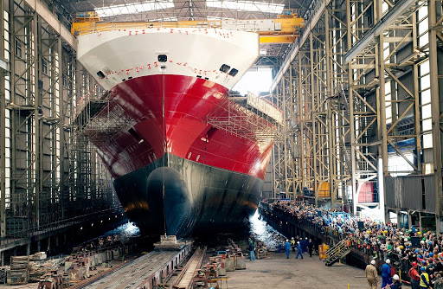
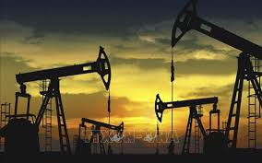
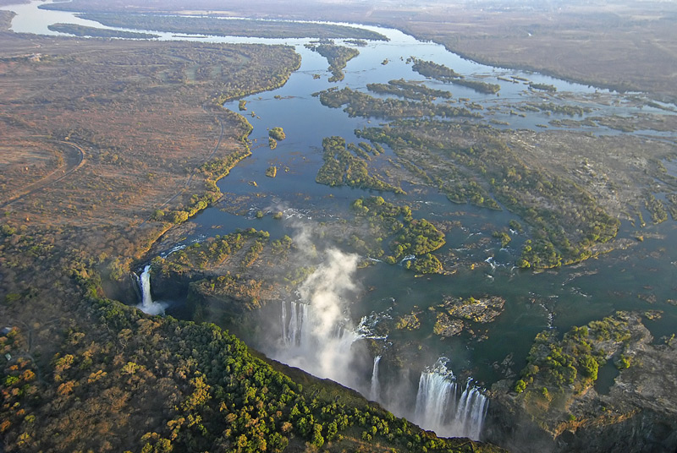
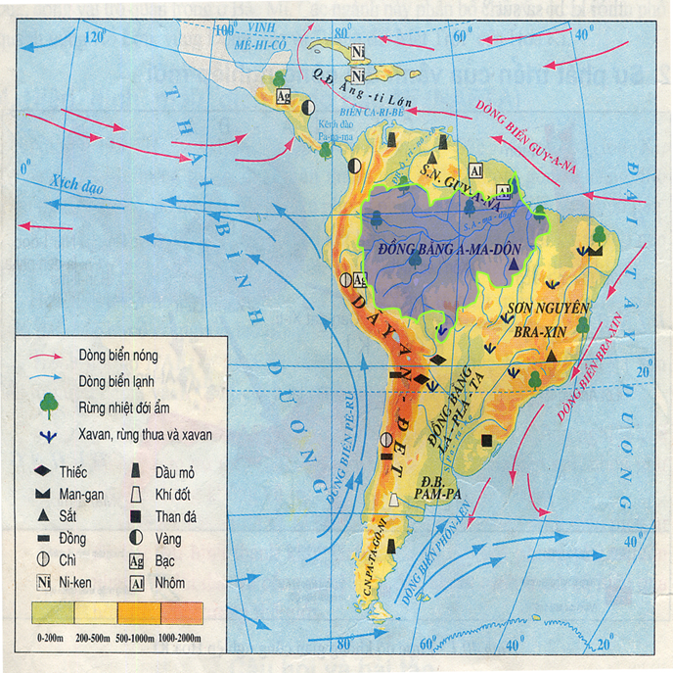
BÀI 45 : KINH TẾ TRUNG VÀ NAM MĨ
( TIẾT 2 )

Slide 2
DẶN DÒ :
- Viết “ nội dung ghi bài’’ vào tập vở. Mục 2,3,4.
- Làm 6 câu bài tập tập trắc nghiệm ở cuối bài học vào giấy kiểm tra và nộp lại cho thầy khi đi học lại.
- Thầy cô sẽ kiểm tra,chấm điểm tập ghi bài của học sinh khi đi học lại ở trường.
CHÚC CÁC EM HỌC TẬP TỐT

Slide 3
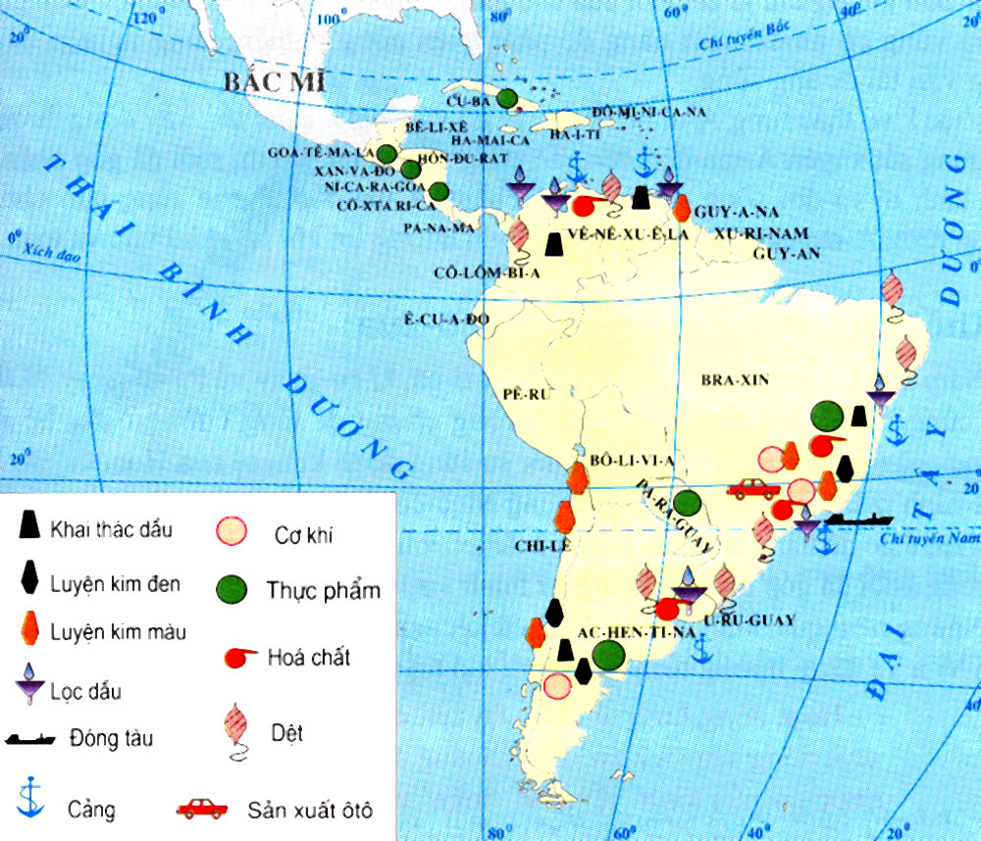
Bài 45 : KINH TẾ TRUNG VÀ NAM MĨ (tiết 2 )
2.Công nghiệp

Slide 4
Quan sát lược đồ sau:
Em hãy kể tên các nghành công nghiệp chủ yếu của khu vực Trung và Nam Mĩ ?
Lược đồ phân bố công nghiệp Trung và Nam Mĩ

Slide 5
Em có nhận xét gì về sự phân bố các nghành công nghiệp ở Trung và Nam Mĩ ?
→ Các ngành công nghiệp ở Trung và Nam Mĩ phân bố không đều,tập trung chủ yếu ven biển.

Slide 6

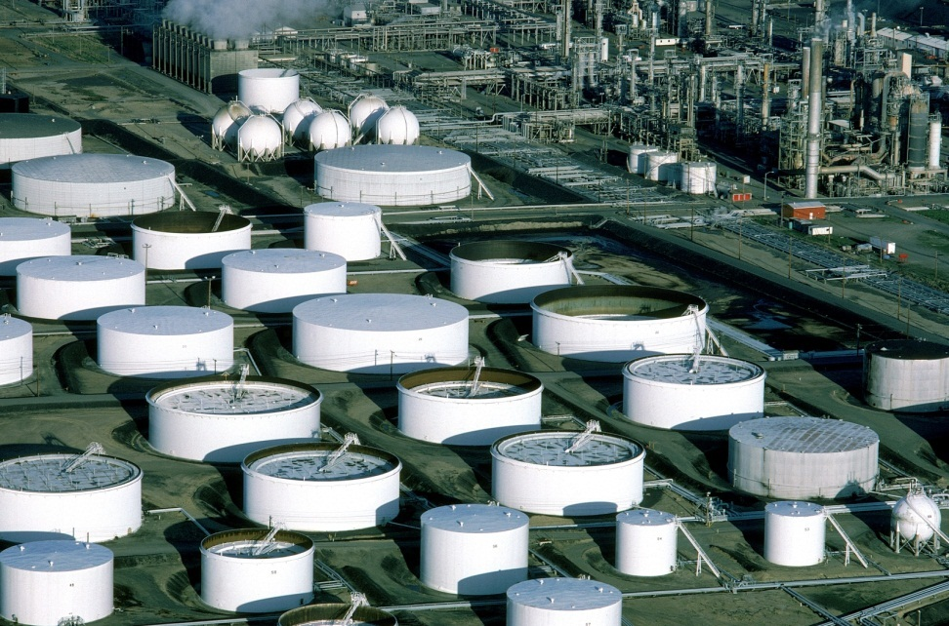
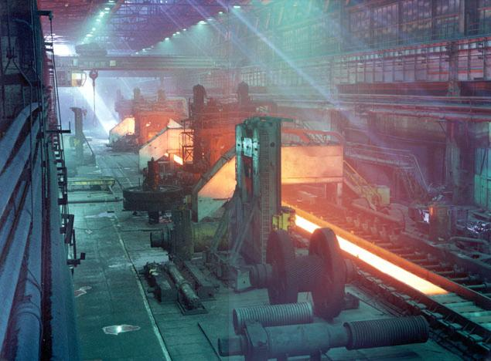
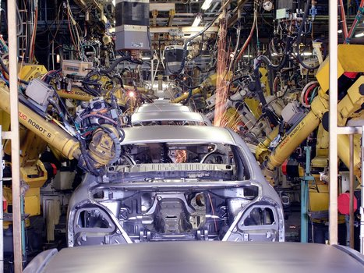
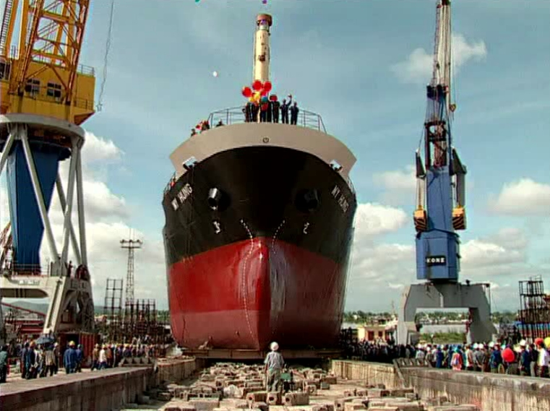
MỘT SỐ HÌNH ẢNH HOẠT ĐỘNG CÔNG NGHIỆP Ở TRUNG VÀ NAM MỸ
Khai thác dầu khí
Công nghiệp luyện kim
Sản xuất ô tô
Đóng tàu

Slide 7
Khai thác dầu mỏ
Đóng tàu biển

Slide 8
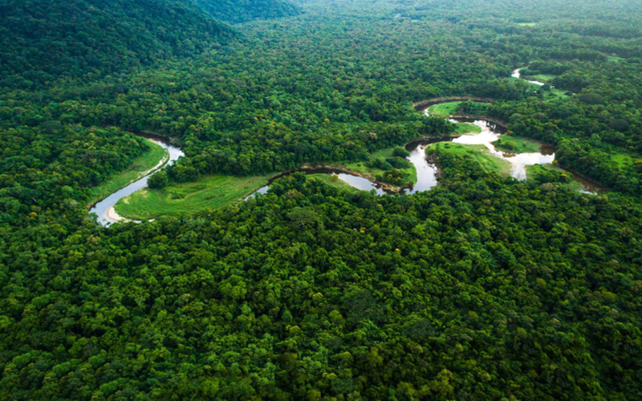
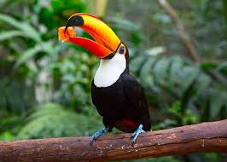
3. Vấn đề khai thác rừng A-ma-dôn
Đọc thêm
‘’.. Rừng mưa Amazon hay rừng nhiệt đới Amazon, gọi tắt là Rừng Amazon, là một khu rừng lá rộng đất ẩm ở lưu vực Amazon của Nam Mỹ. Khu vực này, được gọi là Amazonia hoặc Lưu vực Amazon bao gồm một diện tích 7 triệu km², trong đó rừng mưa chiếm 5,5 triệu km². Khu vực này nằm trong lãnh thổ của 9 quốc gia: chủ yếu là Brasil, Peru, và phần còn lại thuộc Colombia, Venezuela, Ecuador, Bolivia, Guyana, Surinam cùng Guyana thuộc Pháp. Rừng mưa Amazon chiếm hơn 50% rừng mưa còn lại của Trái Đất và bao gồm một dải rừng mưa nhiệt đới lớn nhất và phong phú nhất về loài cây, động vật trên thế giới..”

Slide 9
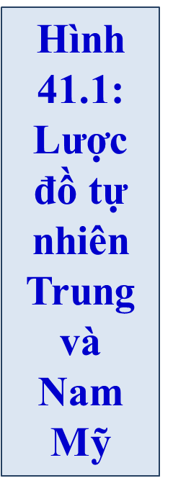

Slide 10
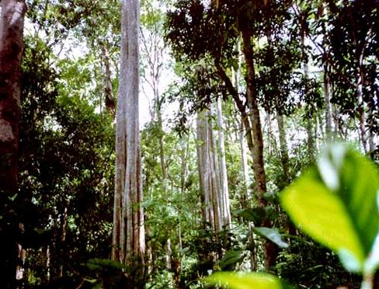
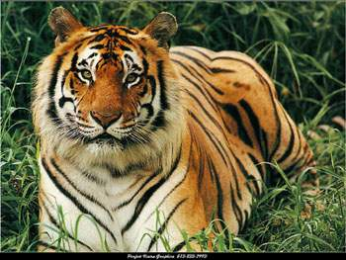
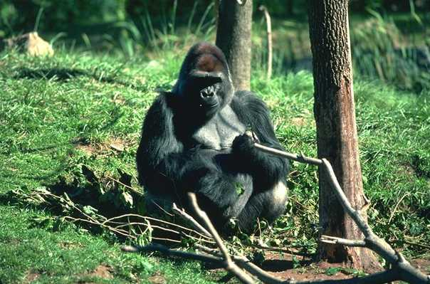
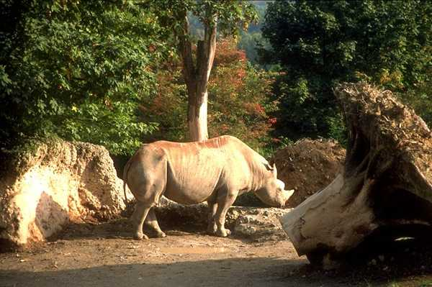
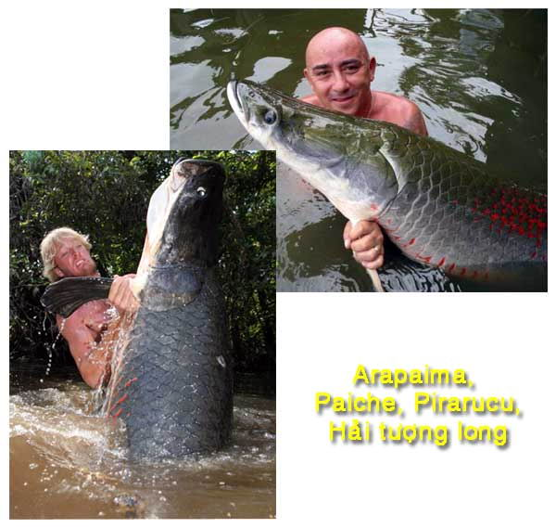
Mạng lưới song ngòi dày đặc với hơn 1000 phụ lưu
Cây cối xanh tốt nhiều tầng, nhiều tán
Động vật phong phú đa dạng
1
Là lá phổi của thế giới, một vùng dự trữ sinh học quý giá

Slide 11
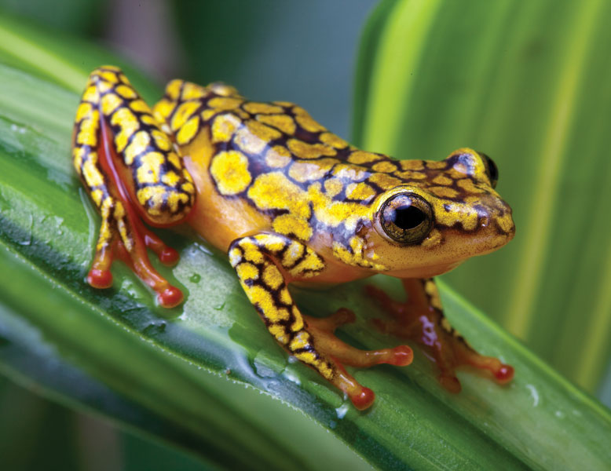
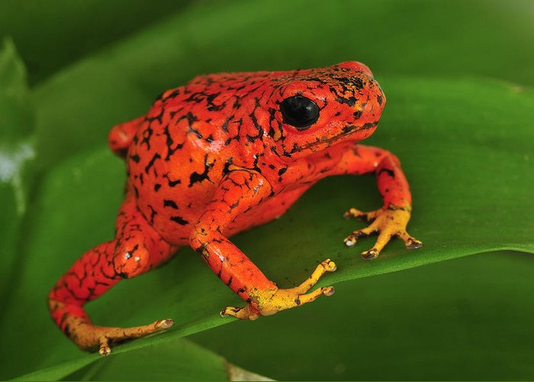
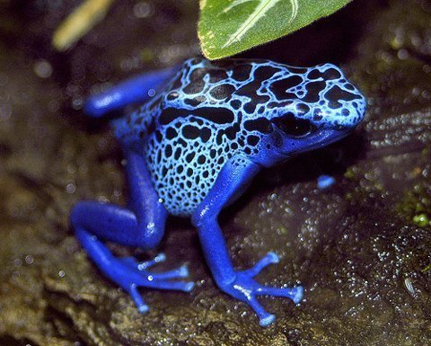
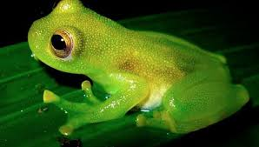
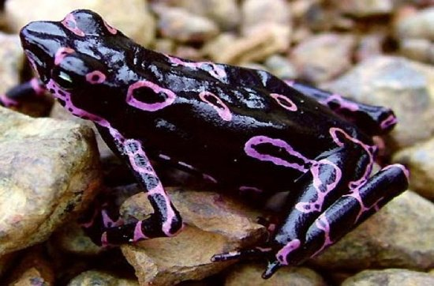
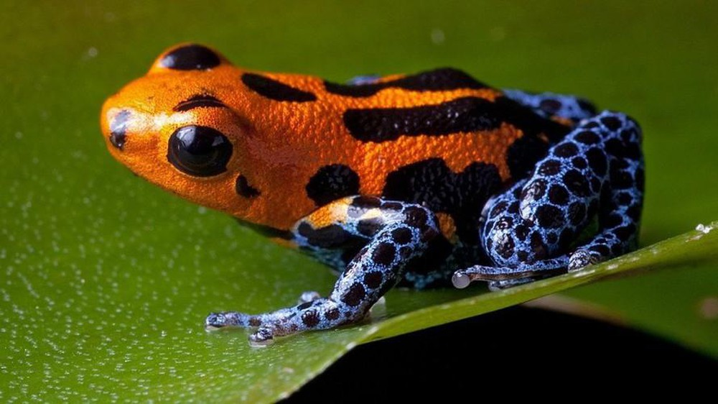
Sự phong phú và đa dạng về loài ếch tại rừng Amadon

Slide 12
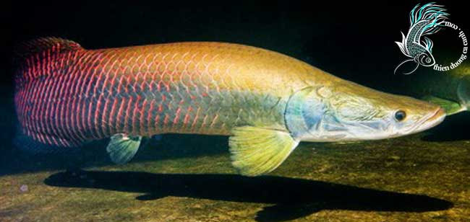
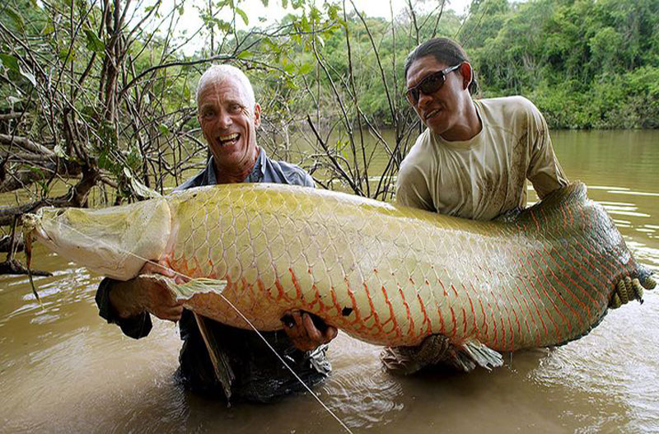
Đọc thêm
‘’… Cá Hải Tượng là loài cá nước ngọt có nguồn gốc và phân bố chủ yếu tại khu vực Nam Mĩ, lưu vực sông Amazon với tên gọi khoa hoạc là Arapaima. Đây là một trong những loài cá nước ngọt lớn nhất thế giới và được nuôi thương phẩm tại một số nước như Brazil, Peru. Cá có chiều dài lên tới 2 m và cân nặng hơn 100kg. Tại Việt Nam đây là loài cá được du nhập về với thú chơi cá cảnh và có giá rất đắt…”

Slide 13
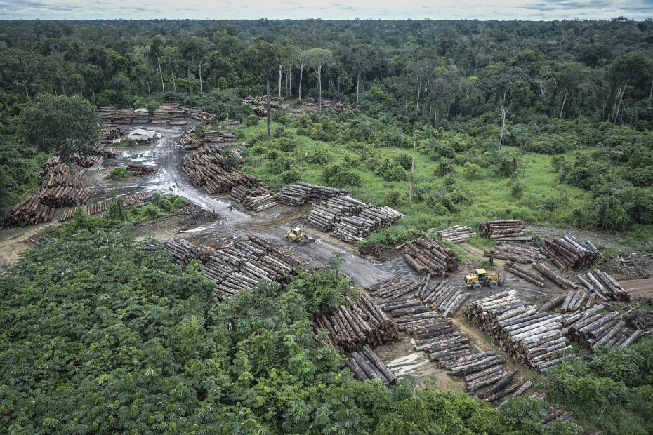
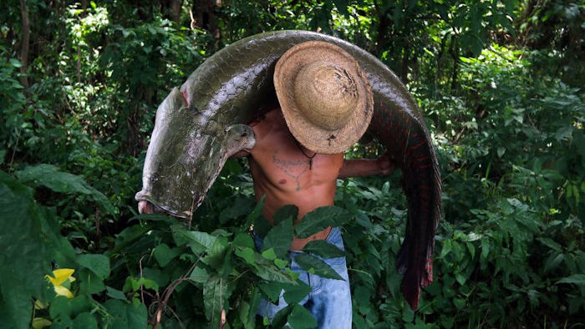
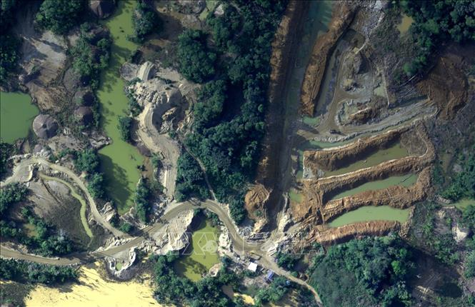
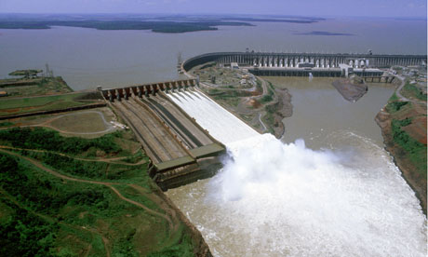
Khai thác gỗ
Đánh bắt cá
Khai thác khoáng sản
Đập thủy điện Itaipu
có nhiều tiềm năng phát triển nông nghiệp, công nghiệp và giao thông vận tải đường sông
2

Slide 14
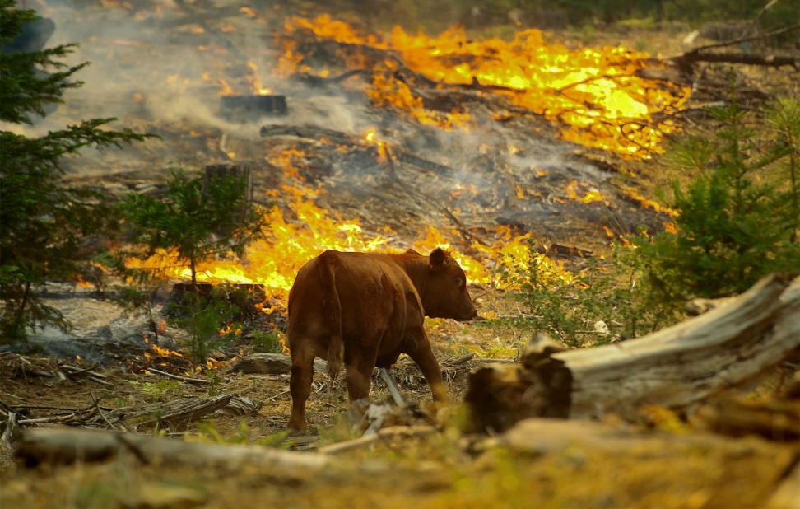
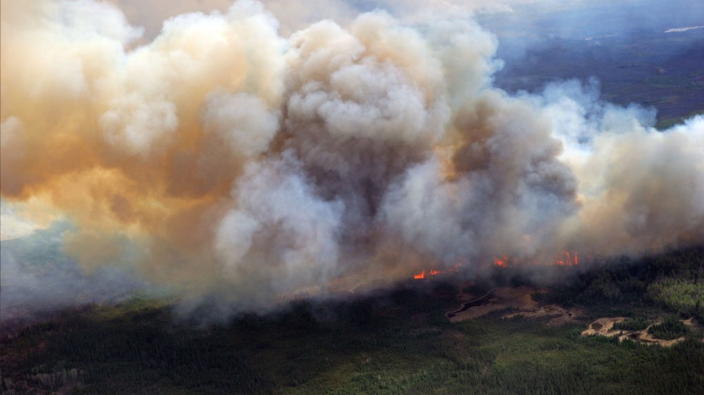
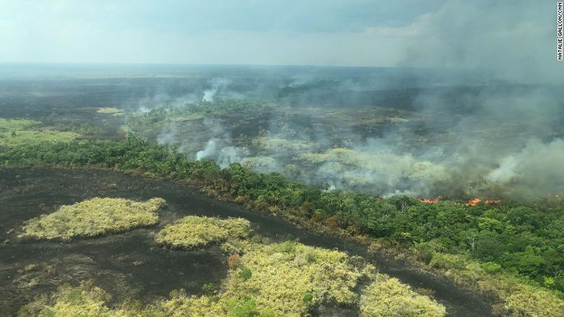
Cháy rừng xảy ra làm thiêu rụi hàng nghìn ha diện tích rừng rất lớn tại rừng Amadon năm 2019

Slide 15

4. Khối thị trường chung Mec-cô-xua

Slide 16

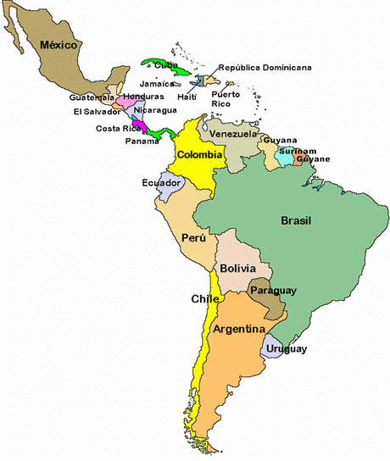
Mec-cô-xua thành lập thời gian nào?Bao gồm các thành viên nào?
Mục tiêu của khối Mec-cô-xua?
Theo thời gian khối Mec-cô-xua kết nạp thêm thành viên mới nhằm mục đích gì?
HÌNH 45.1 Lược đồ các quốc gia Trung và Nam Mĩ

Slide 17



Hình45.1 Lược đồ các quốc gia
Trung và Nam Mĩ

Slide 18
Thành lập năm 1991
Tăng sự thịnh vượng của các nước thành viên
Thành viên: Bra-xin,Ac-hen-ti-na, U-ru-guay, Pa-ra-guay, Chi-lê, Bô-li-vi-a
-Tháo dỡ hàng rào thuế quan.
-Tăng cường trao đổi thương mại
-Thoát khỏi sự lũng đoạn kinh tế của Hoa Kì

Slide 19
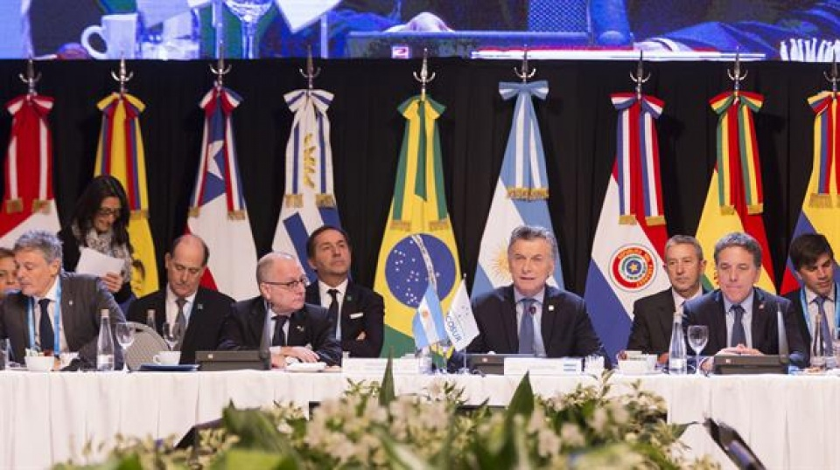
Ngày 21/7/2017, Hội nghị thượng đỉnh khối Thị trường chung Nam Mỹ (Mercosur)

Slide 20
2. Công nghiệp : chủ yếu là khai thác khoáng sản, sơ chế nông sản và chế biến thực phẩm để xuất khẩu.
+ Các nước công nghiệp mới có kinh tế phát triển nhất khu vực: Bra-xin, Ac-hen-ti-na, Chi-lê, Vê-nê-zuê-la.→ phát triển cơ khí, lọc dầu, hoá chất, dệt, thực phẩm
+ Các nước eo đất Trung Mĩ và khu vực An-đet: phát triển công nghiệp khai khoáng
+ Các nước vùng biển Ca-ri-bê, phát triển công nghiệp thực phẩm và chế biến nông sản
NỘI DUNG GHI BÀI
HỌC SINH GHI NỘI DUNG VÀO TẬP

Slide 21
NỘI DUNG GHI BÀI
HỌC SINH GHI NỘI DUNG VÀO TẬP
3. Vấn đề khai thác rừng A-ma-dôn
+ Phát triển kinh tế nâng cao đời sống vùng đồng bằng A-ma-dôn.
+ Ảnh hưởng xấu tới cân bằng sinh thái và khí hậu của khu vực và toàn cầu.
4. Khối thị trường chung Mec-cô-xua.
Nhằm tăng cường quan hệ thương mại giữa các nước và thoát khỏi sự lũng đoạn kinh tế của Hoa Kì.

Slide 22
BÀI TẬP CỦNG CỐ
Câu: 1 Công nghiệp Trung và Nam Mĩ chia làm 3 khu vực có trình độ phát triển khác nhau. Khu vực nào có ngành công nghiệp khai khoáng phát triển?
A. Các nước công nghiệp mới (Bra-xin, Ac-hen-ti-na).
B. Các nước nằm trong khu vực núi An-đét và eo đất Trung Mĩ.
C. Các nước trong vùng biển Ca-ri-bê.
D. Cả ba khu vực đều phát triển.
Câu: 2 Trong các nước dưới đây, nước nào không phải là thành viên của Mec-cô-xua:
A. Bra-xin. B. Ac-hen-ti-na.
C. Vê-nê-xu-ê-la. D. Pa-ra-goay.

Slide 23
BÀI TẬP CỦNG CỐ
Câu: 3 Khối thị trường chung Mec-cô-xua thành lập năm nào?
A. Năm 1990. B. Năm 1991.
C. Năm 1995. D. Năm 2000.
Câu: 4 Mec-cô-xua gồm bốn nước thành lập là Bra-xin, Ac-hen-ti-na, U-ru-goay và Pa-ra-goay. Ngoài ra còn có các nước thành viên mới gia nhập là:
A. Chi-lê, Bô-li-vi. B. Vê-nê-xu-ê-la, Chi-lê.
C. Age-ti-na, Bô-li-vi. D. Pa-na-ma, Chi-lê.

Slide 24
BÀI TẬP CỦNG CỐ
Câu: 5 Các nước công nghiệp mới ở khu vực Trung và Nam Mĩ là:
A. Bra-xin, Pa-na-ma, Chi-lê.
B. Chi-lê, U-ru-goay, Pa-ra-goay.
C. Bra-xin, Vê-nê-xu-ê-la, Pa-na-ma.
D. Bra-xin, Chi-lê, Vê-nê-xu-ê-la.
Câu:6 Ở vùng biển Ca-ri-bê, các ngành công nghiệp chủ yếu là:
A. Sơ chế nông sản và chế biến thực phẩm.
B. Khai khoáng và công nghiệp chế biến.
C. Công nghiệp chế biến, luyện kim màu.
D. Công nghiệp khai thác và chế biến lâm sản.

